Slide 1
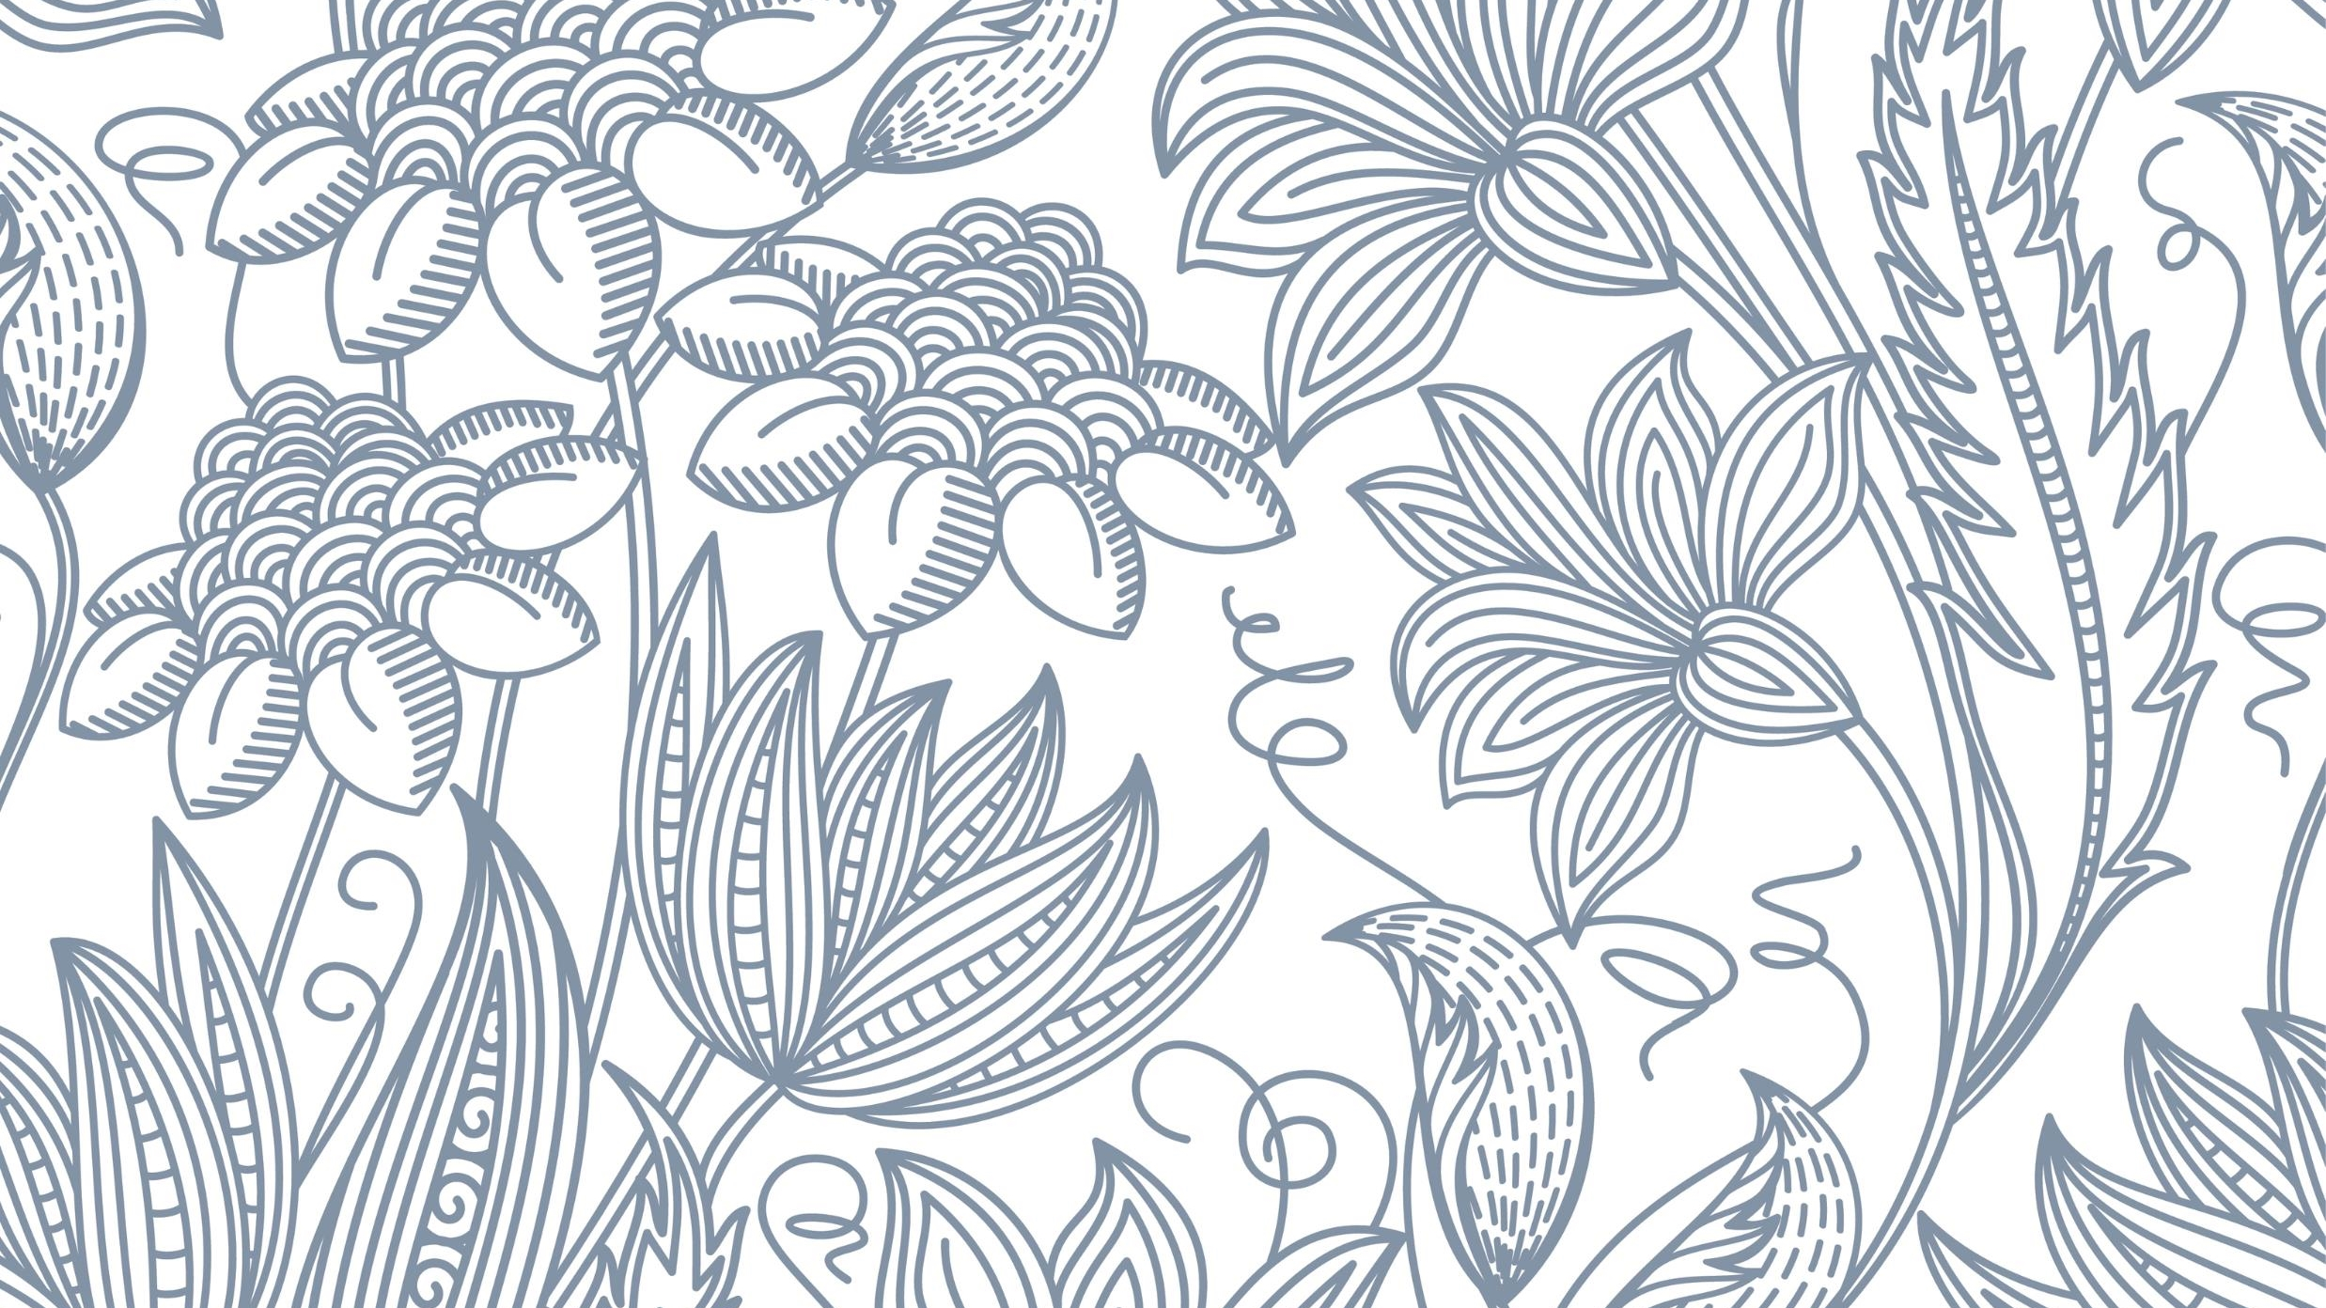
"Nerauk, neskink, neplėšk, žmogau, esi tos pačios gamtos dalis". Dr. Eugenija Šimkūnaitė
Šiaulių Petro Avižonio ugdymo centras
2023m.
“Nykštukų“ grupės vaikai

Slide 2
1. Atliekant pavasarinius daržo darbus, žemėse rastas kaštonas.

Slide 3
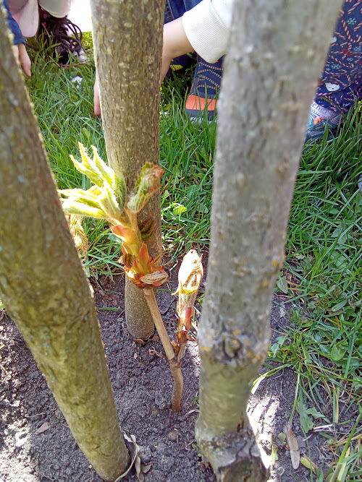
2. Pasodintas kaštonas ugdymo centro kiemelyje. Stebimas, jo augimas, laukiamas rezultatas.

Slide 4
3. Vaikštinėjimas po parką, stebėjimas ir grožėjimąsis užaugintais medžiais.

Slide 5
4.Susipažinimas su medžio kelmu ir jo tyrinėjimas.

Slide 6
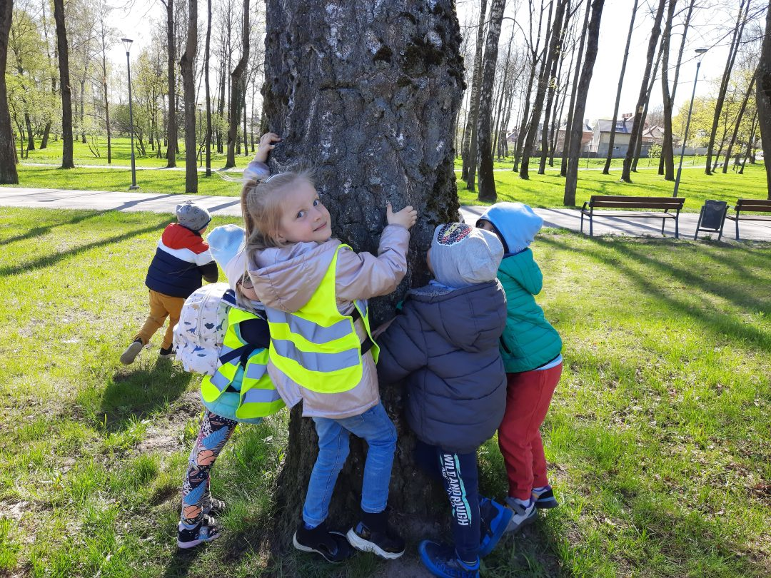
5. Vaikai būdami gamtoje gali atsigauti ir atsipalaiduoti: joje gali pailsėti psichologiškai ir emociškai, gali pasikrauti daug naujų jėgų, ir sukaupti labai daug teigiamos energijos.

Slide 7
6. Žemės menas. Meilė ir pagarba išreikšta pasitelkus gamtine medžiaga. Vaikams leidžia patirti pažinimo džiaugsmą, ugdyti skaičiavimo įgūdžius, ugdosi smulkioji motorika, vertybines nuostatas būti smalsiam, norėti pažinti aplinką.

Slide 8
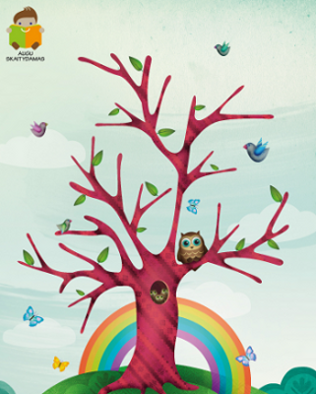
Ačiū už dėmesį

